Slide 1


TRƯỜNG TIỂU HỌC NGỌC THỤY
Bài 27: Ôn tập giữa học kì 2

Slide 2


  Tiết 5 + 6

Slide 3
Khởi động

Slide 4
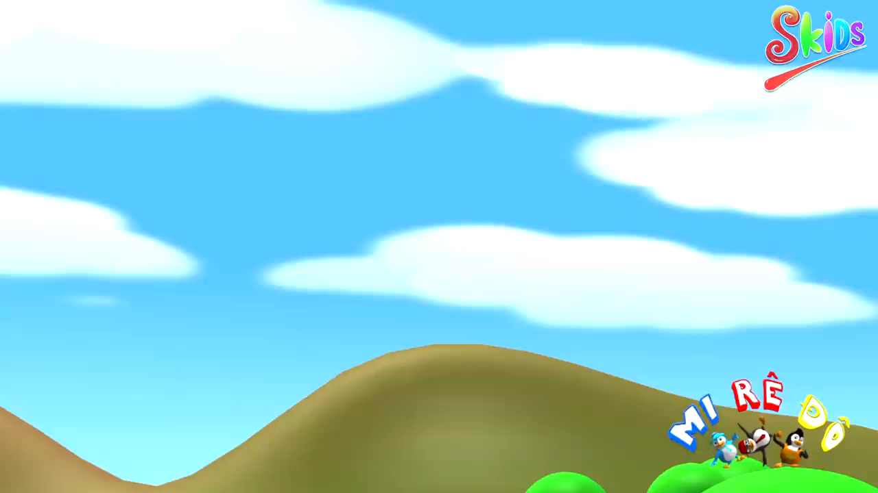

Slide 5



Lời bài hát có nhắc tới
những sự vật nào?

Slide 6
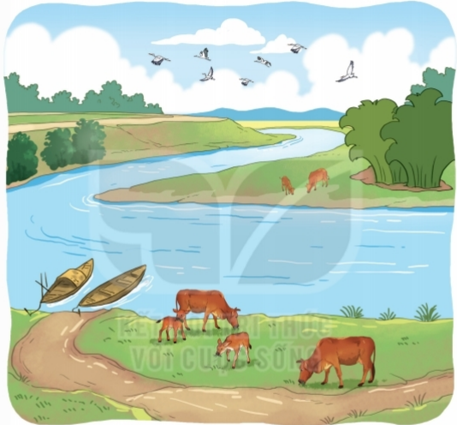
6. Quan sát tranh và tìm từ ngữ:
a. Chỉ sự vật
M: con thuyền
Con thuyền, bầu trời, chim, con bò
b. Chỉ màu sắc của sự vật
M: nâu
Trắng, nâu, xanh

Slide 7
7. Đặt 2 - 3 câu với từ ngữ em tìm được.
M: Dòng sông uốn khúc quanh làng xóm.
Đàn bò thong dong gặm cỏ
Đàn chim bay lượn trên bầu trời

Slide 8
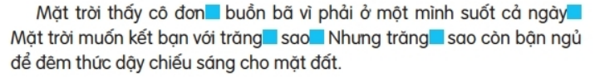
8. Chọn dấu câu phù hợp thay cho ô vuông
Mặt trời thấy cô đơn, buồn bã vì phải ở một mình suốt cả ngày. Mặt trời muốn kết bạn với trăng, sao. Nhưng trăng, sao còn bận ngủ để đêm thức dậy chiếu sáng cho mặt đất.
Khi đọc, gặp dấu phẩy phải làm gì? Gặp dấu chấm phải làm gì?

Slide 9

Về nhà tìm thêm các từ chỉ sự vật có xung quanh, các từ chỉ màu sắc của các sự vật đó.
Hôm nay em được ôn lại những kiến thức nào?
Notes:
Bài giảng thiết kế bởi: Hương Thảo - tranthao121004@gmail.com

Slide 10



Hẹn gặp lại
Notes:
Bài giảng thiết kế bởi: Hương Thảo - tranthao121006@gmail.com

